Slide 1
1228 전반부
김현우

Slide 2
목차
ML
Scikit Learn
Model Selection
Preprocessing

Slide 3
Machine Learning
도대체 ML이란 무엇인가
ML의 기본 Flow

Slide 4
Machine Learning – 도대체 ML이란 무엇인가
Machine Learning : 기계학습
-> 기계가 학습한다
-> 기계가 어떻게 학습을 하는가?
-> 주어진 데이터를 기반으로 학습을 한다
-> 규칙 기반 / 선형 경계 / 확률 기반 알고리즘을 이용한다

Slide 5
Machine Learning – ML의 기본 Flow
데이터 준비 -> 데이터 수집, 데이터 전처리
데이터 세트 분리 -> 학습, 검증, 평가
모델 학습 -> 알고리즘 선택 및 학습 과정
평가 -> 결과에 대한 해석
기본 흐름이 너무 쉽게 이해되는 것이 장점이자 단점
-> 학습하는 입장에서 내가 제대로 배운 것이 맞는지 의문이 생김
-> 단계, 단계마다 가미할 수 있는 기술이 무궁무진함

Slide 6
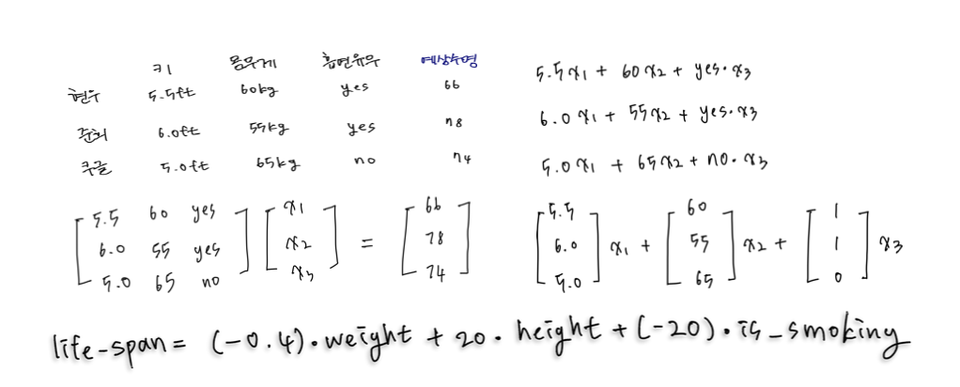

Slide 7
Machine Learning – ML의 기본 Flow
1) 흡연 유무는 yes/no 인데 어떻게 계산을 할 수 있을까? => Encoding
2) 몸무게의 절대값이 키보다 훨씬 큰데 정보량을 해석하는데 영향을 끼치지 않을까? => Scaling
3) 키가 그면 몸무게가 많이 나가는 상관성이 있지 않을까? => Reduce Dimension
4) 데이터가 3개밖에 없는데 너무 적은 것은 아닐까? => Crawling

Slide 8
Scikit Learn
앞에서 언급한 일련의 과정들을 도와주는 라이브러리
기본 골자는 fit()과 predict()
이외에도 다양한 dataset제공, feature처리, algorithm, evaluation등의 기능 제공
자세한 내용은 https://scikit-learn.org/stable/user_guide.html 참조

Slide 9
Model Selection
Train_test_split()
Cross Validation
GridSearchCV()

Slide 10
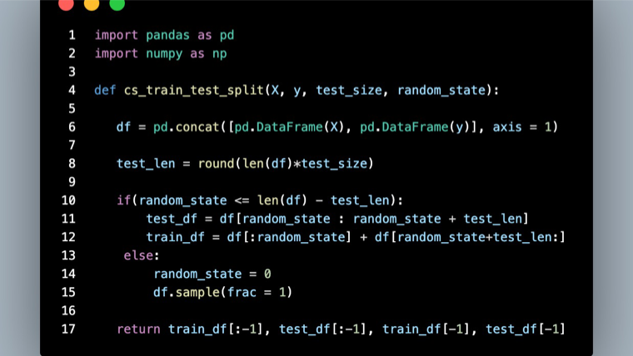

Slide 11
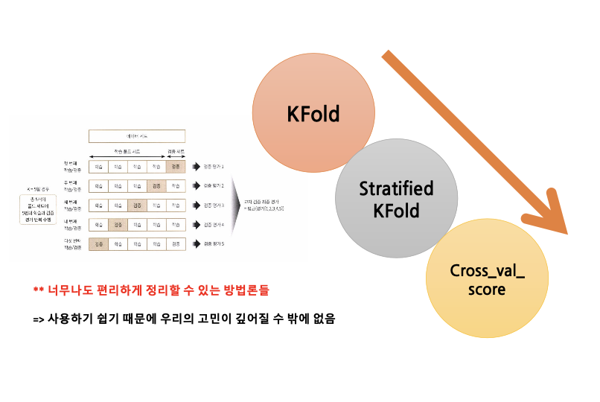
Model Selection – Cross Validation

Slide 12
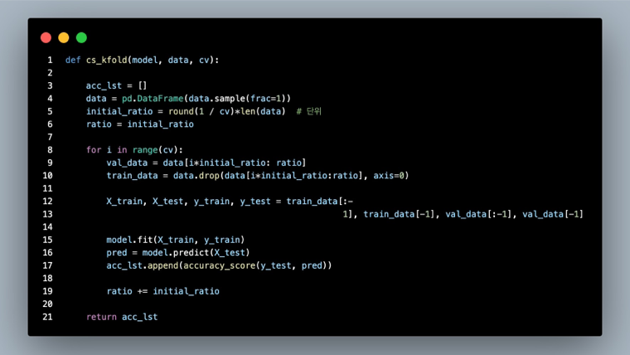

Slide 13
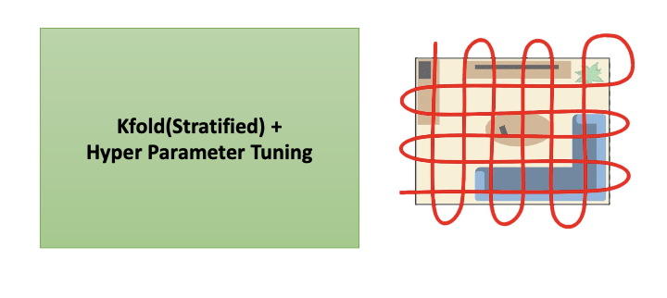
Model Selection – GridSearchCV()

Slide 14
Preprocessing
Example of DACON
Importance of data Preprocessing

Slide 15
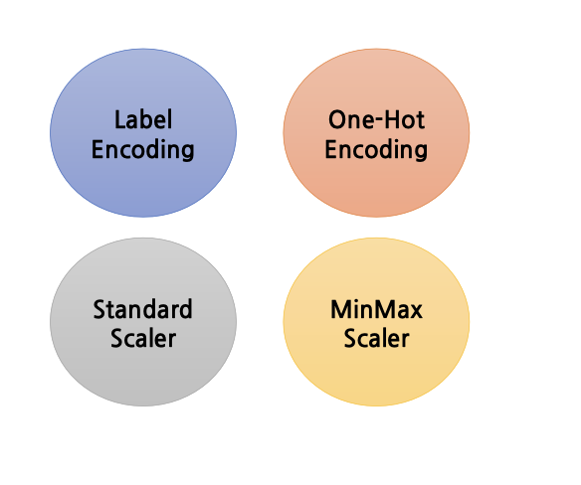
Preprocessing - Example of DACON

Slide 16
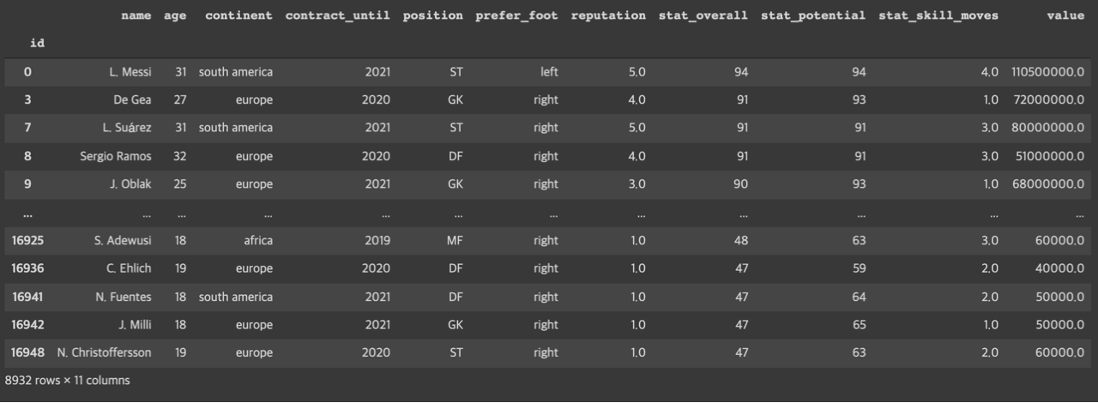
Preprocessing - Example of DACON

Slide 17
Preprocessing - Example of DACON
1) 이름 -> 분석에 필요하지 않기 때문에 삭제
2) Continent, position, prefer_foot -> 문자열 데이터 => Encoding 필요(Label, get_dummies)
3) Stat_overall, Stat_potential vs Stat_skill_moves -> 비슷한 정보, 다른 범위의 데이터 => Scaling 필요

Slide 18
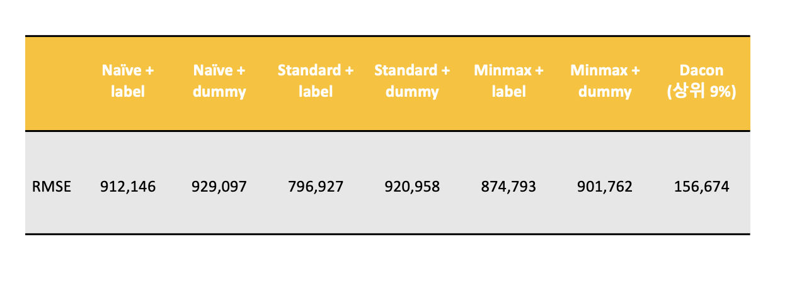
Preprocessing - Example of DACON

Slide 19
Preprocessing – Importance of data Preprocessing
-> 특정 방법론을 적용할 때 결과가 좋아지는 경향성 존재, 그러나 획기적인 성능 향상은 X
-> 도대체 전처리란 무엇인가!
** 우리가 고민하는 지점
전처리 모델을 다 사용해보고 좋은 결과를 내는 모데롤 선택 -> 과연 내가 전처리를 잘 하고 있는 것일까?
-> Encoder, Scaler 적용 외에도 다양한 전처리 방법들이 존재함
-> 적용해야하는 데이터의 상황에 맞게, 본인이 적용하는 방법들에 대한 당위를 부여할 수 있게 연습

Slide 20
Code Needed
Custom_train_test_split()
Custom CrossValidation
Dacon Sports

Slide 21
1228 후반부
이준희

Slide 22
목차
Confusion Matrix
Accuracy
Recall and Precision
F1 Score
ROC, AUC
Example

Slide 23
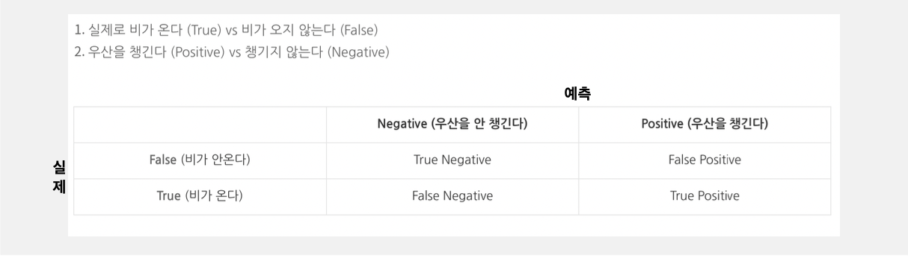
Confusion Matrix

Slide 24
Accuracy
What is Accuracy?
Paradox of Accuracy
Label - Imbalanced Dataset

Slide 25
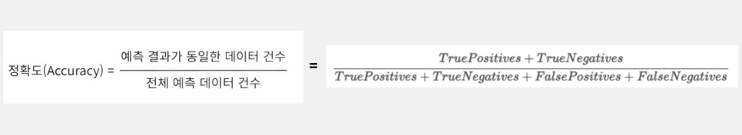
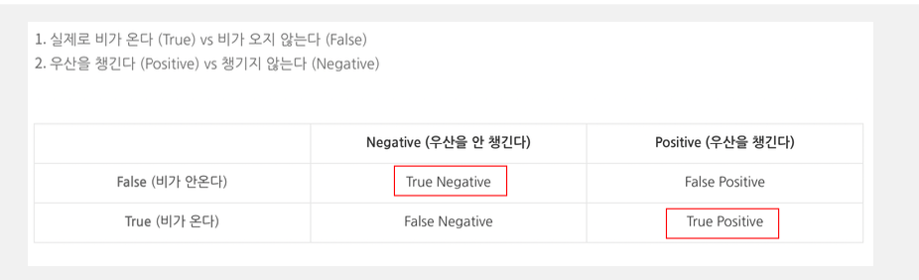
Accuracy – What is Accuracy?

Slide 26
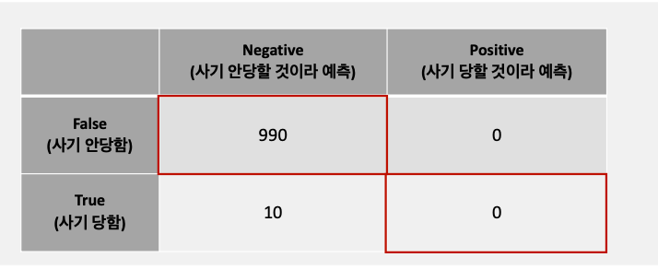
Accuracy – Paradox of Accuracy

Slide 27
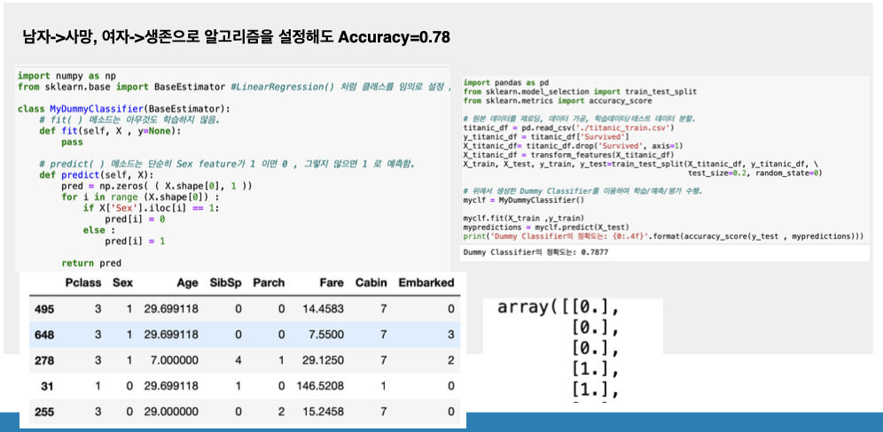
Accuracy – Label-Imbalanced Dataset

Slide 28
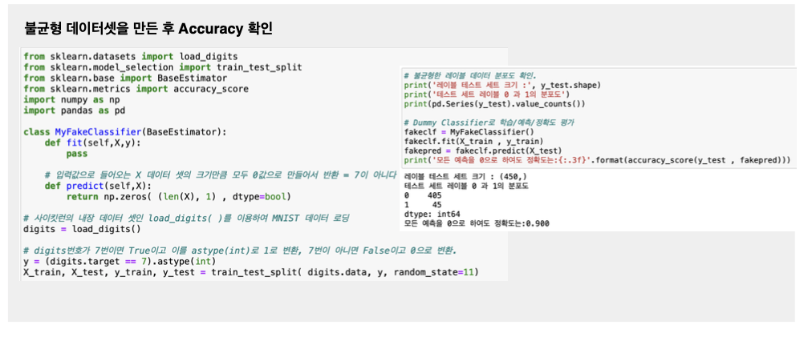
Accuracy – Label-Imbalanced Dataset

Slide 29
Recall and Precision
Definition
Code
Trade-Off between Recall and Precision
Controlling Treshold

Slide 30
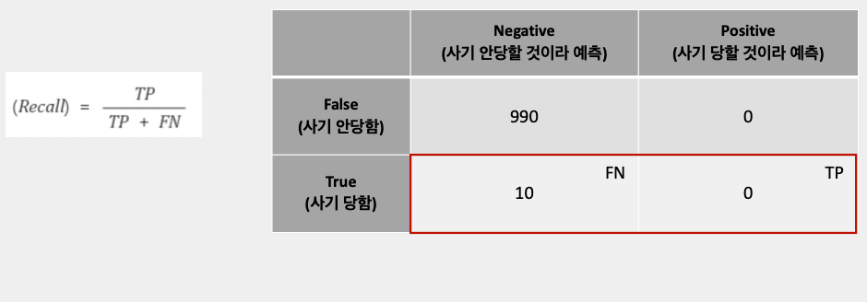
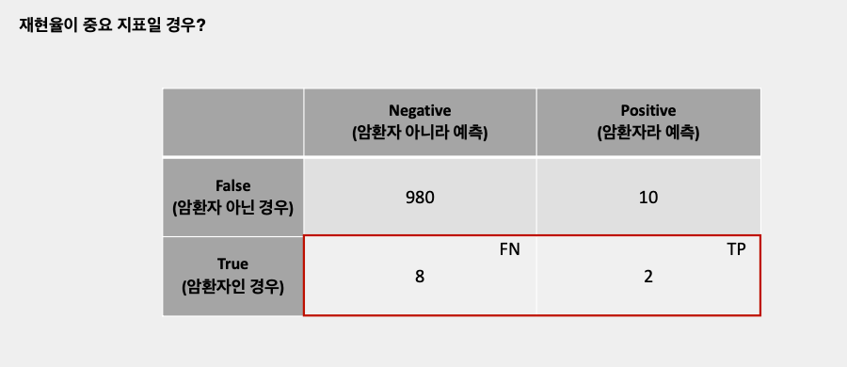
Recall and Precision - Definition

Slide 31
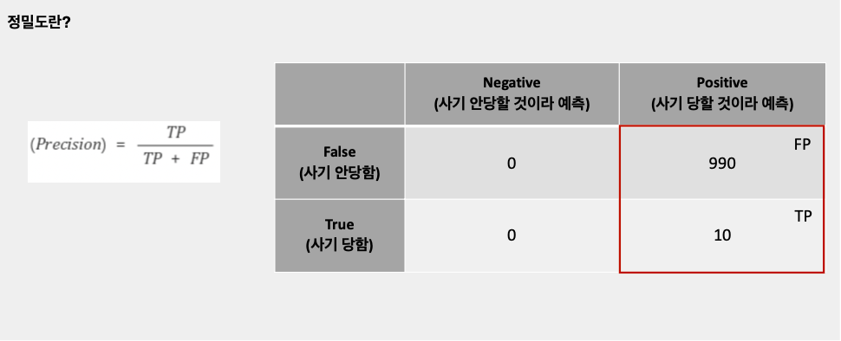
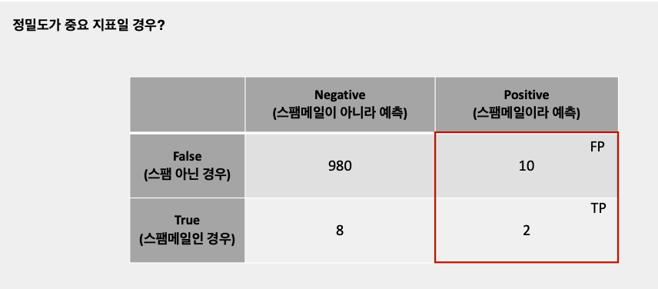
Recall and Precision - Definition

Slide 32
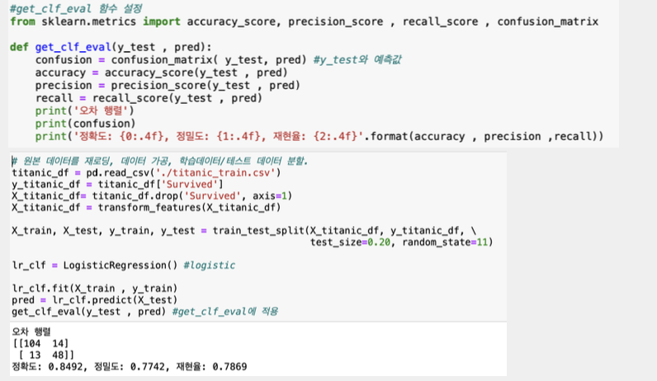
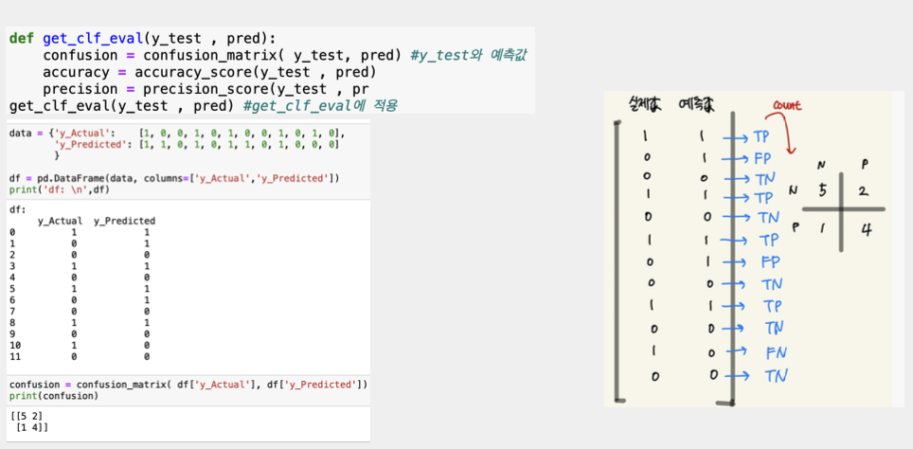
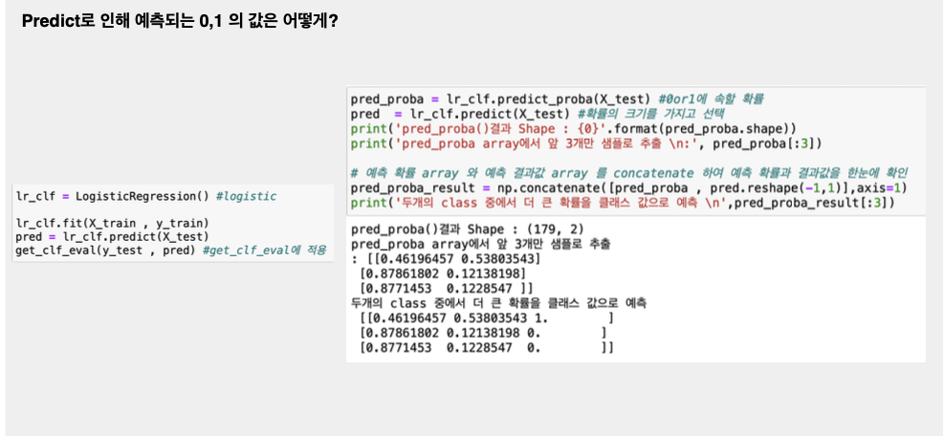
Recall and Precision - Code

Slide 33
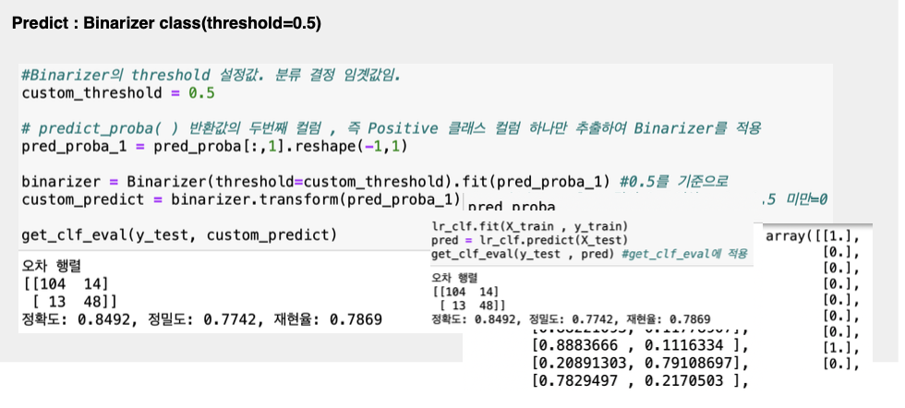
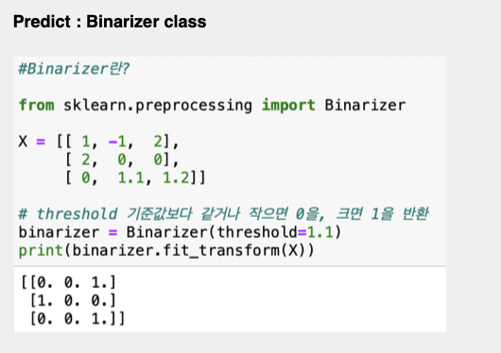
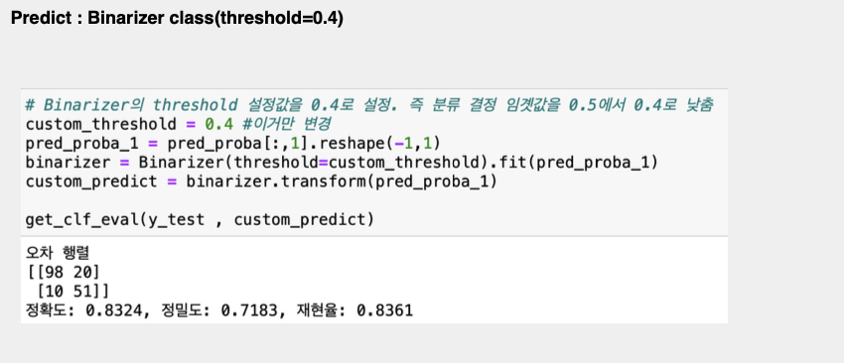
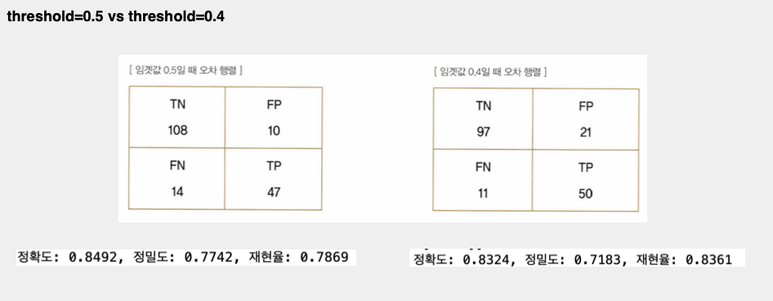
Recall and Precision – Trade-off between Recall and Precision

Slide 34
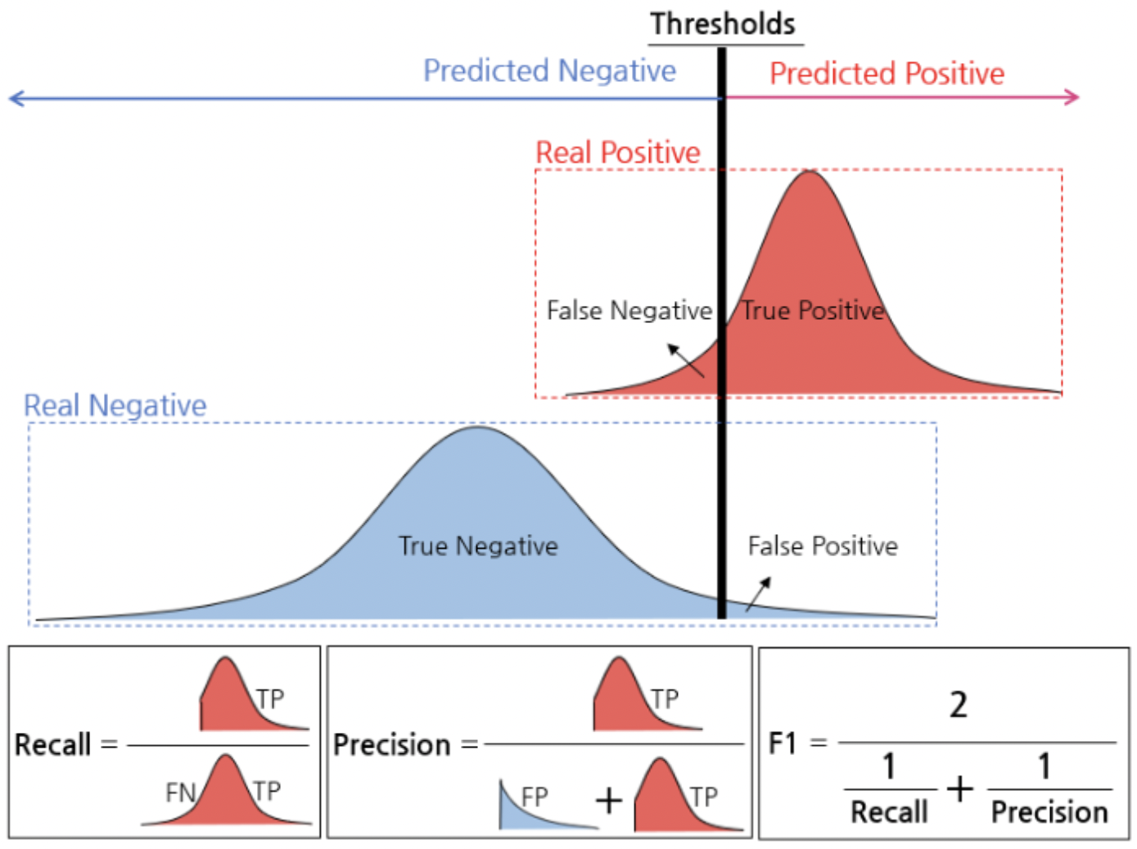
Recall and Precision – Controlling Threshold

Slide 35
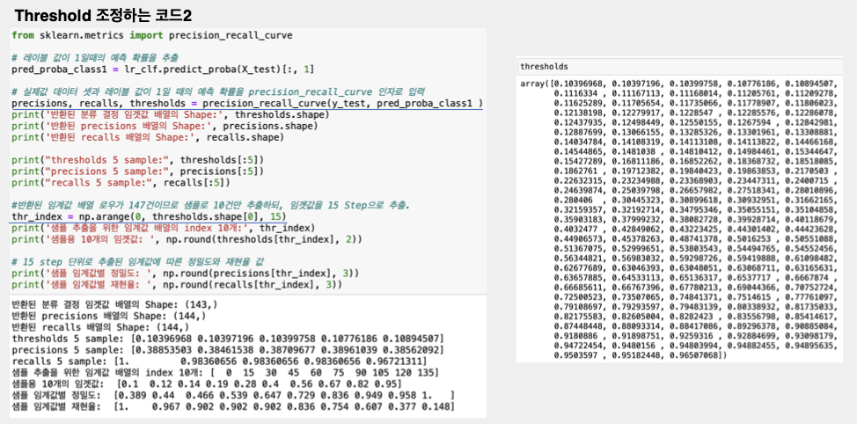
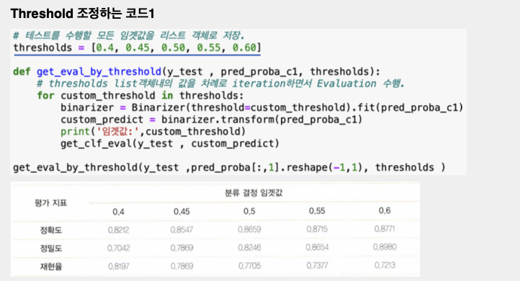
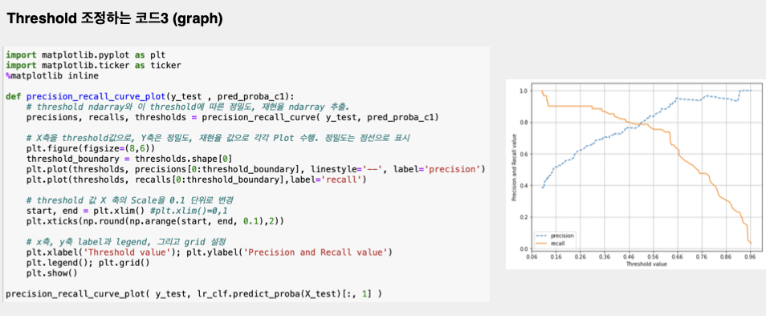
Recall and Precision – Controlling Threshold

Slide 36
F1 Score
What is F1 Score?
F1 score Code

Slide 37
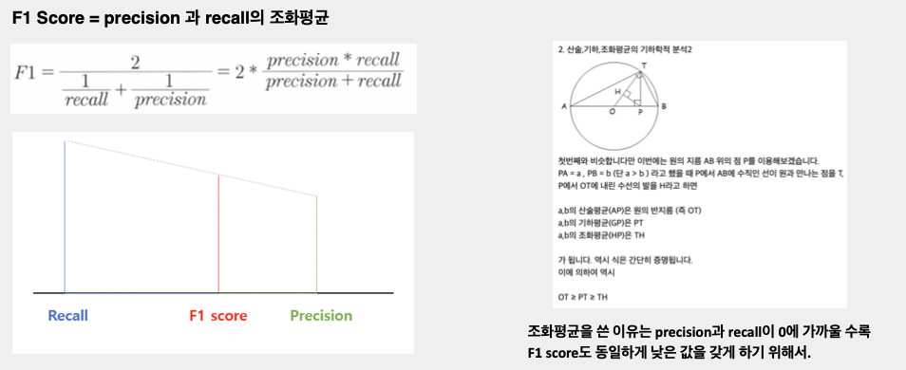
F1 Score – What is F1 Score

Slide 38
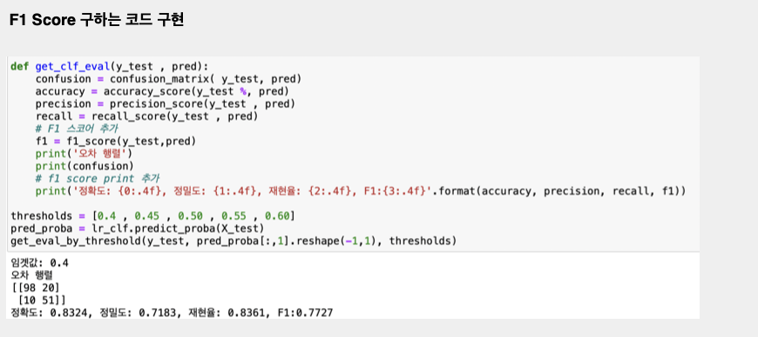
F1 Score - Code

Slide 39
ROC, AUC
What is TPR, FPR?
Interpretation of ROC/AUC Graph
Code

Slide 40
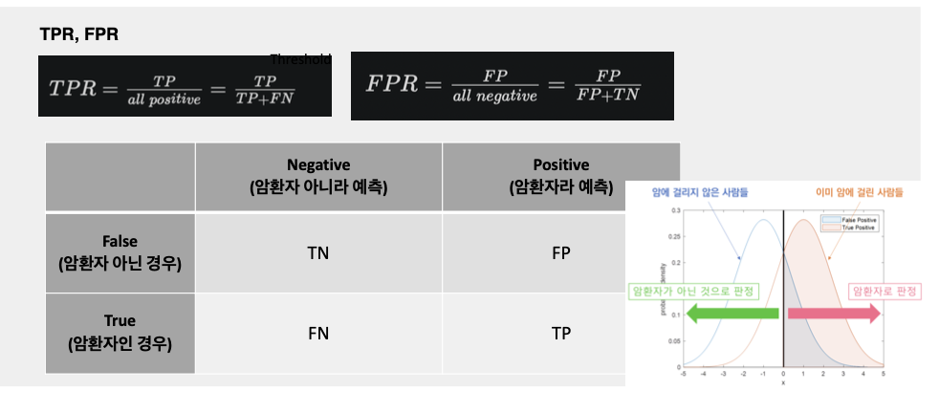
ROC, AUC – What is TPR, FPR?

Slide 41
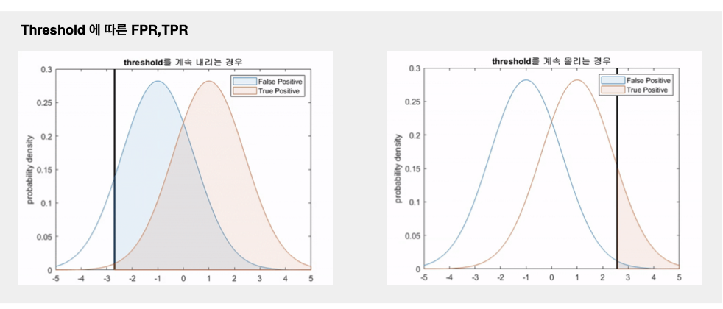
ROC, AUC – What is TPR, FPR?

Slide 42
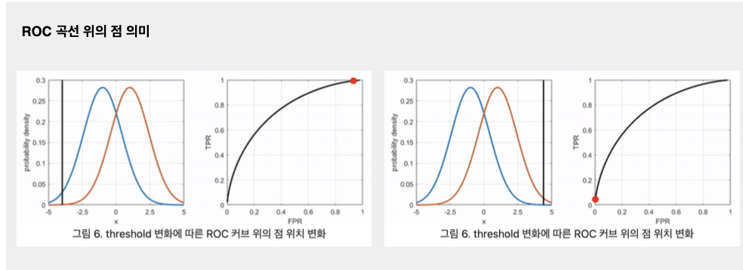
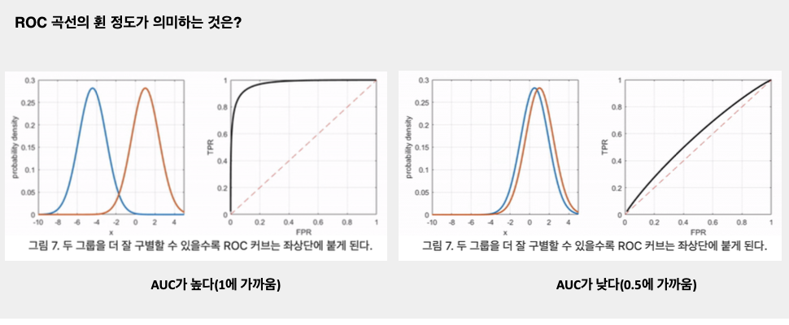
ROC, AUC – Interpretation of ROC/AUC Graph

Slide 43
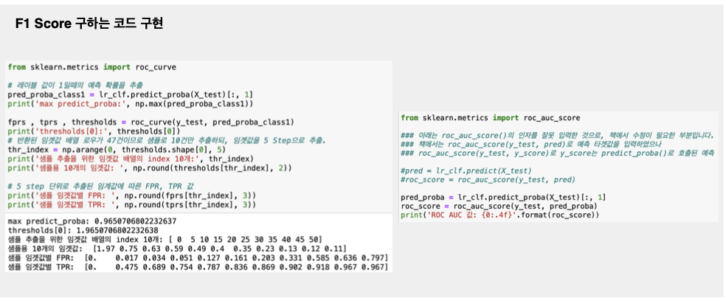
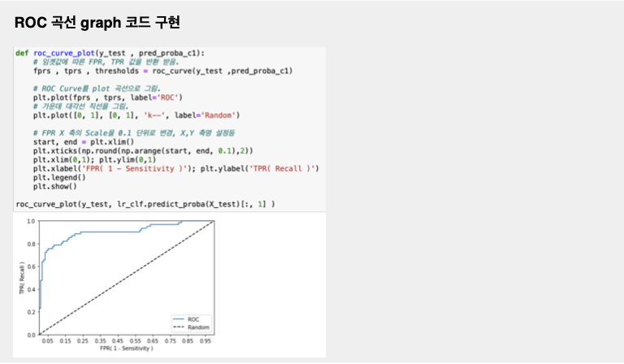
ROC, AUC - Code

Slide 44
Example
Controlling Metrics
Data Preprocessing
Change Threshold

Slide 45
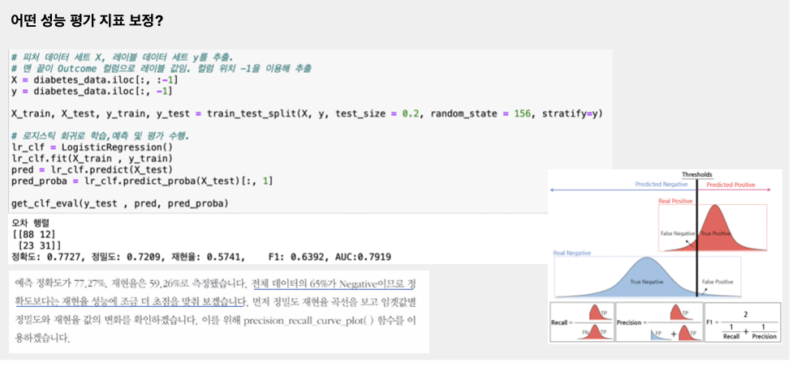
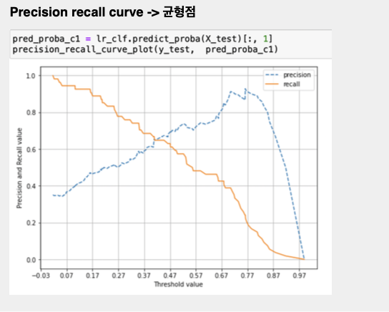
Example – Controlling Metrics

Slide 46
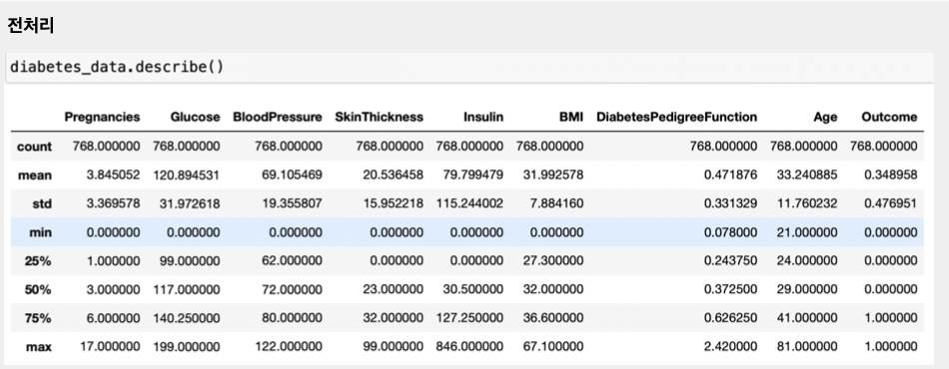
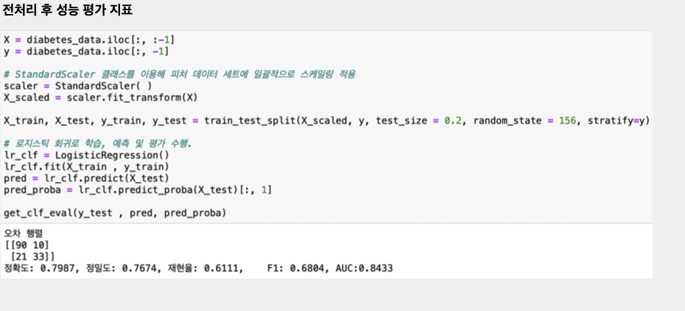
Example – Data Preprocessing

Slide 47
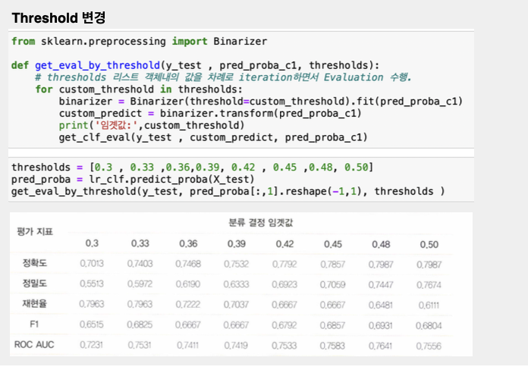
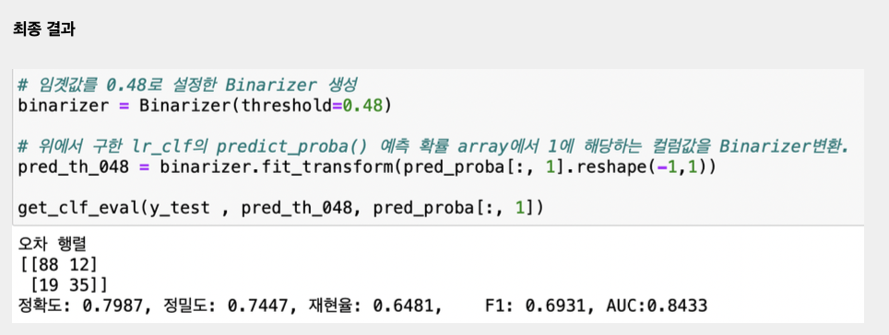
Example – Change Threshold

Slide 48
Code Needed
Label-Imbalanced Dataset
Recall and Precision Part (several code exist..)
ROC, AUC
Pima Indian Example

Slide 49
0104
백준성, 신다혜, 전웅

Slide 50
목차
DecisionTree
Overfitting Issue
Ensemble

Slide 51
DecisionTree
What is DecisionTree
Entropy vs Gini
Making Tree

Slide 52
DecisionTree – What is DecisionTree
결정트리(DecisionTree) : 규칙을 통해 분류해 나가는 알고리즘
균일도가 높은 데이터세트를 먼저 선택할 수 있도록 규칙을 찾아냄
균일도를 측정하는 방법 : Entropy, Gini
-> Entropy가 일반적으로 성능이 더 좋지만 계산량이 많다는 단점이 있음

Slide 53
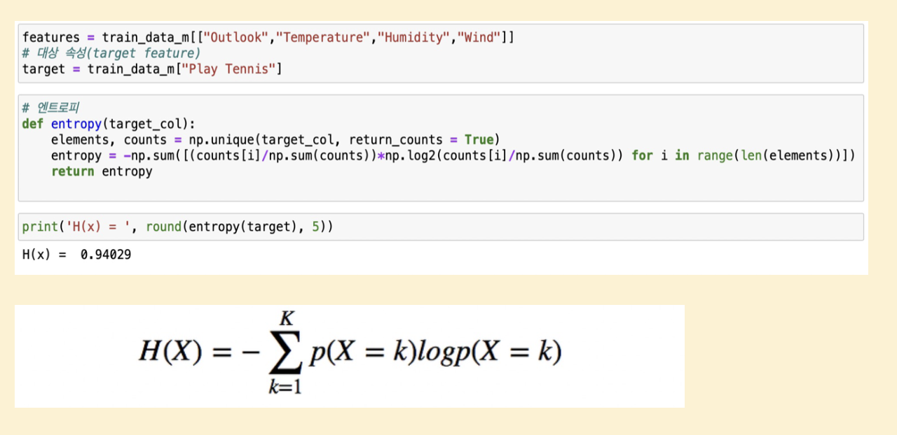
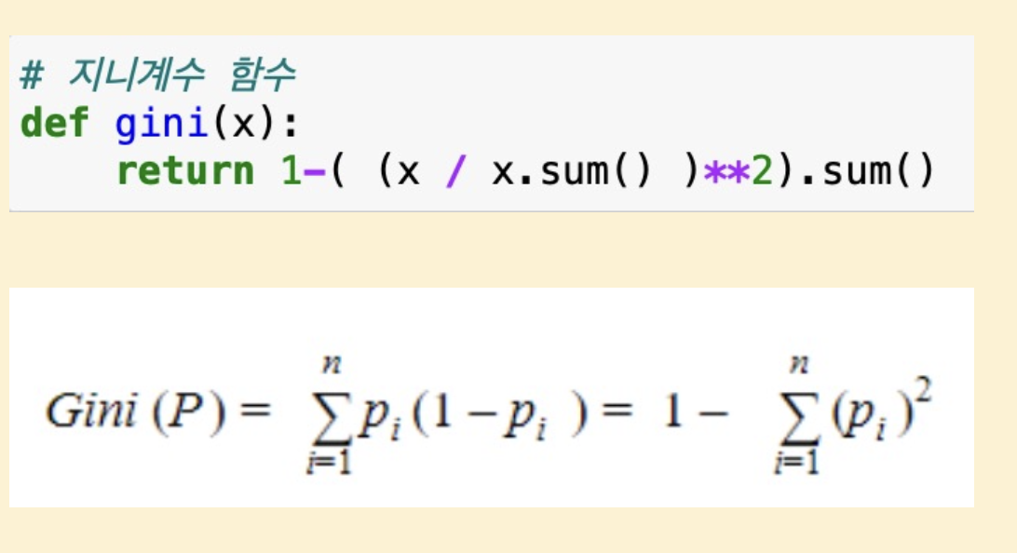
DecisionTree – Entropy vs Gini

Slide 54
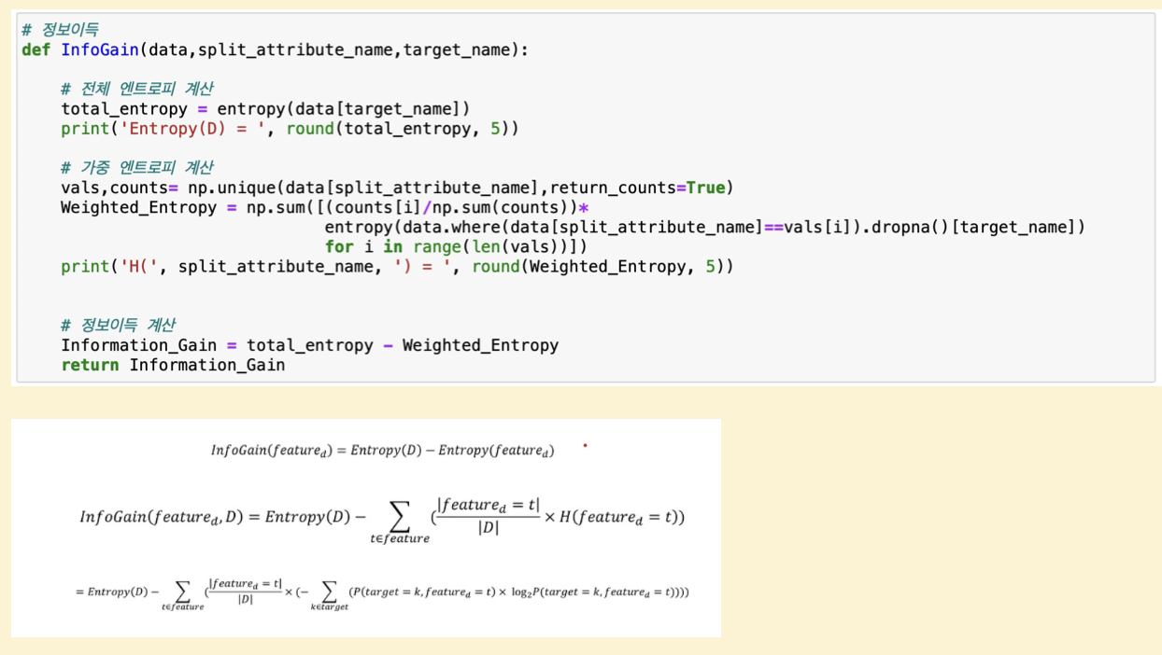
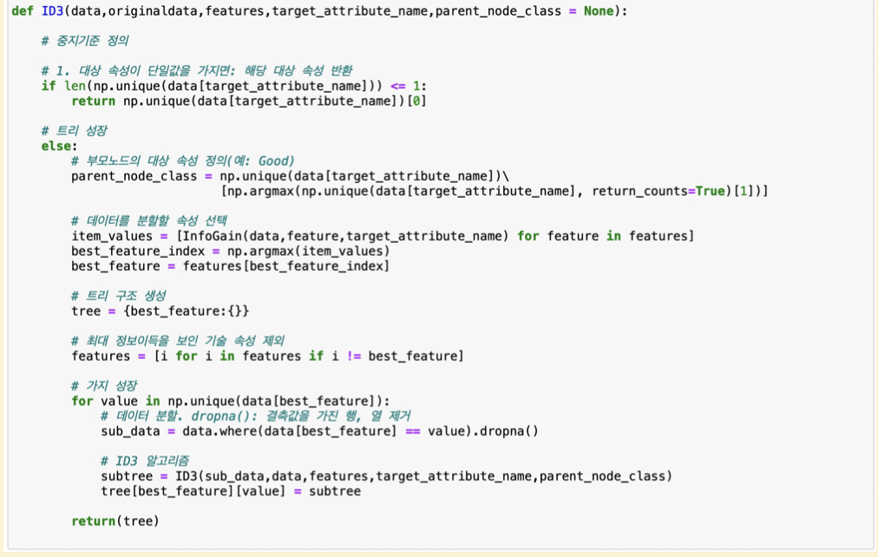
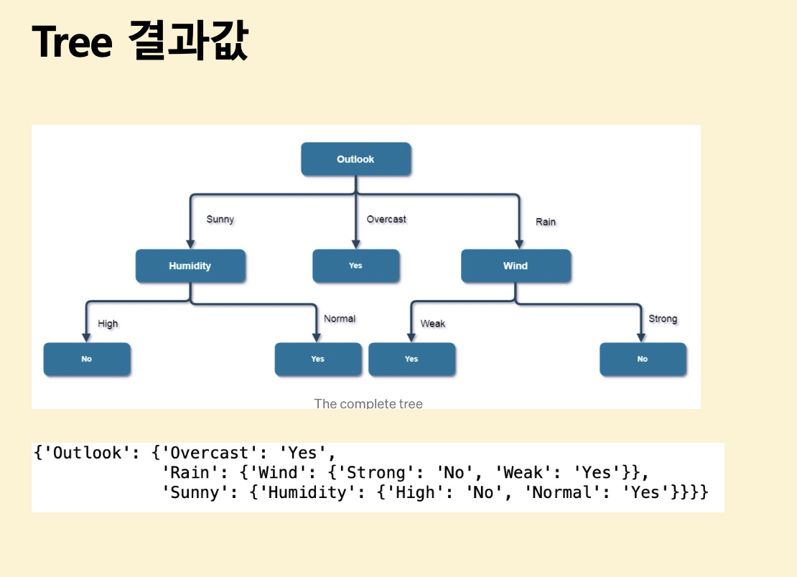
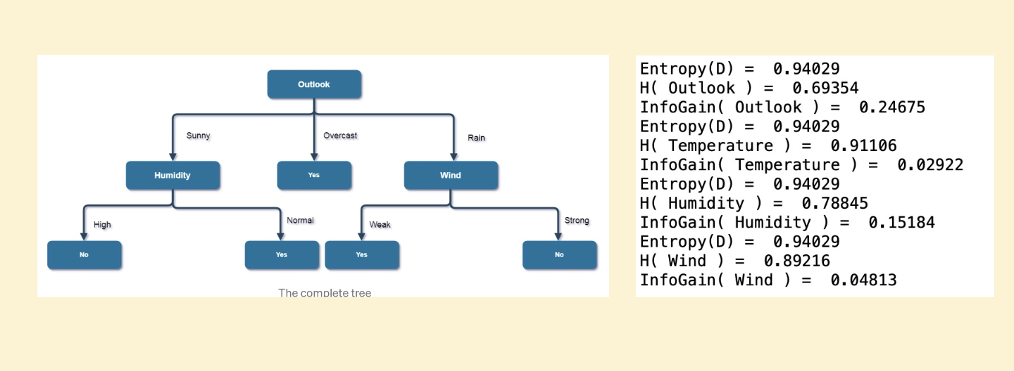
DecisionTree – Making Tree

Slide 55
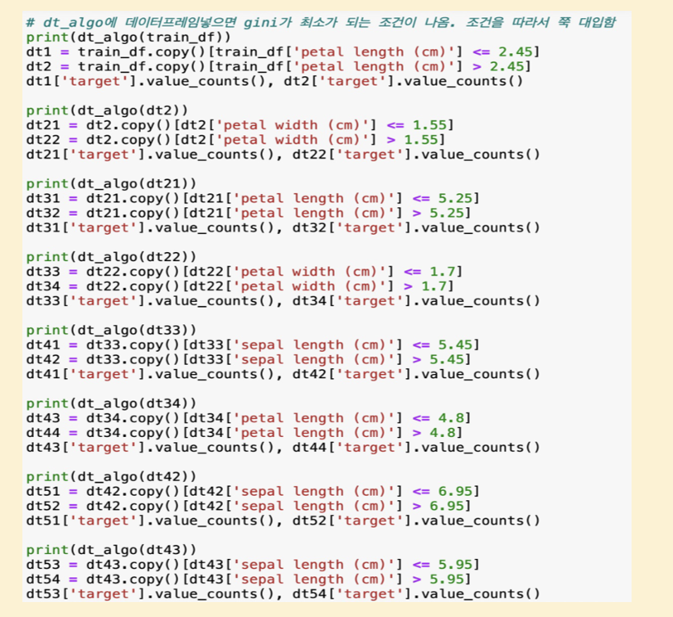

DecisionTree – Making Tree

Slide 56

DecisionTree – Making Tree

Slide 57
Overfitting Issue
Tree의 모든 terminal node를 순도 100%로 만들면 분기가 너무 많아 과적합이 발생 -> 과하게 학습되어 테스트 데이터에 대한 오차가 증가하는 경우를 의미
과적합 방지 방법은 굉장히 많지만 DecisionTree에 특화된 방법론으로 가지치기와 앙상블을 생각할 수 있음
가지치기
-> 사전 가지치기 : 트리 최대 depth 혹은 각 노드의 최소 관측값을 지정하여 트리를 만드는 도중에 중지시킴
-> 사후 가지치기 : full tree(순도 100%)를 만들고, 적절한 수준의 terminal node를 결합

Slide 58
Ensemble
What is Ensemble
Voting
Bagging
RandomForeset

Slide 59
Ensemble – What is Ensemble?
여러 모델을 조합하여 과적합을 방지하고 예측의 정확도를 높이는 방법
DecisionTree를 여러개 조합하여 학습 성능을 향상시키는 것 = RandomForeset
서로 같은 알고리즘의 조합 뿐 아니라 다양한 알고리즘을 조합해서 결과를 도출할 수 있음
최종 결과를 산출하는 방식에 따라 다양한 종류로 나뉨

Slide 60

Ensmble – What is Ensemble?

Slide 61

Ensemble - Voting
여러 개의 분류기가 투표를 통해 최종 예측 결과를 결정하는 방식
-> Hard Voting : 예측 결과값 중 다수의 분류기가 결정한 예측값을 최종 결과값으로 선택
-> Soft Voting : 분류기들의 레이블 값 결정 확률의 평균값을 구한 뒤 확률이 가장 높은 레이블 값을 최종 결과값으로 결정

Slide 62

Ensmble - Voting
너무 당연한 얘기지만 소프트 보팅은 각 모델의 결정 확률에 0.5 가 아닌 다른 값을 곱하면 6:4, 7:3 등 다양한 비율로 가중 평균을 낼 수 있다. 일반적으로 하드 보팅보다는 소프트 보팅 방식이 성 능이더좋아자주사용되고있다.

Slide 63
Ensemble - Bagging
여러 개 data set을 중첩되게 분리하는 부트스트래핑 기법을 사용하
데이터가 갖는 다양성을 늘려주는 방법이다!
원래 데이터 𝒚=𝑭! 𝒙 +𝜺 로 반복적으로 학습시키면 오차항이 종 속적인 모델로 만들어지기 때문에 같은 모델에서 샘플을 여러 번 뽑 아(bootstrap) 각 모델에 학습시켜 결과물을 집계 -> 배깅을 통해 오 차항 데이터가 갖는 분포를 왜곡시키기 위해서

Slide 64


Slide 65
Ensemble - RandomForest
앙상블 배깅의 대표적 알고리즘
앙상블 모델이 잘 작동하기 위해 Diversity와 Random성 확보
랜덤 포레스트는 앙상블 알고리즘 중 비교적 빠른 수행 속도 와 다양한 영역에서 높은 예측 성능
그 이유 두 가지 1) Bagging 2) Random subspace

Slide 66
Ensemble - RandomForest
앙상블알고리즘중비교적빠른수행속도 • 다양한 영역에서 높은 예측 성능
Bagging=Bootstrap Aggregating
부트스트랩 : 데이터셋의 샘플링 방식 / data set 뽑을 때 복 원추출 하여 원 데이터 수만큼 데이터 셋을 뽑아야 한다는 점 이 부트스트랩의 핵심 기법
Aggregating : 각 base모델의 결과값을 합쳐서 예측을 하게 되는 방식. Label이 continuous하다면 base모델의 결과값을 평균 내어 예측하고, Label이 class 즉 categorical하다면 보팅 을 하게 됨

Slide 67
Ensemble - RandomForest
랜덤 포레스트 모델 성능 높이기 위해서는 개별 base모델이 서로 독립적일수록 좋다. 독립적인 모델을 만들 수 있는 방법 이 Random subspace
랜덤 포레스트의 개별 base모델은 decision tree, 보통 결정트 리에서 분기 나눌 때 모든 변수고려 but 랜덤 포레스트에서는 분기점을 원래 변수의 수보다 적은 수의 변수를 random으로 선택해서 임의의 선택된 변수만 가지고 가지치기를 함

Slide 68
Ensemble - RandomForest
회귀나 로지스틱은 모수적 추정 가능
Decision tree를 이용하는 random forest는 비모수적모델
그럼 어떻게 좋은 변수를 선택할거냐?  알려진 확률분포를 가정하지 않기 때문!
OOB 데이터를 이용한 generalization error를 지표로 삼아 Feature importance를 계산해 볼 수 있음 !

Slide 69
Code Needed
Making DecisionTree
Soft, hard voting

Slide 70
0111
김보경, 문강석

Slide 71
목차
Bagging vs Boosting
AdaBoost
Gradient Boosting Machine
XGBoost
LGBM
CatBoost
Performance Compare

Slide 72

Bagging vs Boosting
VS
학습법
병렬
순차적
가중치
X
O
오차
비교적 많음
비교적 적음
속도
비교적 빠름
비교적 느림

Slide 73
AdaBoost
What is AdaBoost?
AdaBoost vs GBM

Slide 74
AdaBoost – What is AdaBoost?
weak learner 1
weak learner 2
weak learner 3
weight 1
weight 2
weight 3

Slide 75
AdaBoost - GBM
Height weigth
Data point
Tree stump
Exp
Loss function
민감성 up!
Adaboost
Gradient
Using
Residual error
Tree
depth
Various
Loss
function
정확성 up!
확장성 up!
GBM

Slide 76
Gradient Boosting Machine
Gradient Descent Algorithm
What is GBM?
GradientBoosting for Classification
Parameter of GradientBoostingMachine

Slide 77

Gradient Boosting Machine – Gradient Descent Algorithm
1. Fitting
↓
2. 기울기 계산
↓
3. 기울기를 이용해 update
↓
4. 최적해가 될때까지 반복

Slide 78
Gradient Boosting Machine – What is GBM?
가중치 업데이트를 경사하강법(Gradient Descent)를 이용하여 최적화된 결과를 얻는 알고리즘
residual fitting을 이용
> residual은 loss function을 squared error로 설정하였을 때, negative gradient이기 때문에 GBM은 예측 성능이 높지만 Greedy Algorithm으로 과적합이 빠르게 되고, 시간이 오래 걸린다는 단점
Gradient Boosting for Regression
1. A라는 모델은 전체 데이터의 target variable의 평균을 예측
> 실제값 – 예측값 = 잔차(residual)을 구함
2. B모델은 A모델 학습에 사용된 features를 가지고 앞선 residual 예측
> 실제값 – (A모델 예측값 + learning rate*B모델 예측값 평균) = 새로운 residual을 구함
3. C모델은 A모델의 학습에 사용했던 features를 가지고 바로 위에서 언급한 새로운 residual 예측 > 실제값 - (A모델 예측값 + learning_rate*B모델 예측값 평균 + learning_rate*C모델 예측값 평균) = 새로운 residual을 구함
최종 예측값은 모든 모델의 예측값의 weighted sum

Slide 79

Gradient Boosting Machine - GradientBoosting for Classification
like popcorn | age | favorite color | loves soul | residual
yes | 12 | blue | yes | 0.3
yes | 87 | green | yes | 0.3
no | 44 | blue | no | -0.7
yes | 19 | red | no | -0.7
no | 32 | green | yes | 0.3
no | 14 | blue | yes | 0.3
1. target을 이용해서 log(odds) 계산
2. $probability=\frac{e^{\log\left(odds\right)}}{1+e^{\log\left(odds\right)} }$
3. target – probability= residual

Slide 80


Gradient Boosting Machine - GradientBoosting for Classification
red
-0.7
age>37
1. target을 이용해서 log(odds) 계산
2. $probability=\frac{e^{\log\left(odds\right)}}{1+e^{\log\left(odds\right)} }$
target – probability= residual
residual로 tree 생성
0.3,-0.7
0.3,0.3,0.3
$$\frac{∑Residual_{i}}{∑(PreviousProbability_{i}×(1−PreviousProbability_{i}))}$$
5. 식을 통해 각 leaf 대표값 도출
6. prediction log(odds) = probability + learning rate * trans_residual

Slide 81



Gradient Boosting Machine - GradientBoosting for Classification
like popcorn | age | favorite color | loves soul | predicted prob
yes | 12 | blue | yes | 0.9
yes | 87 | green | yes | 0.5
no | 44 | blue | no | 0.5
yes | 19 | red | no | 0.1
no | 32 | green | yes | 0.9
no | 14 | blue | yes | 0.9
1. target을 이용해서 log(odds) 계산
2. $probability=\frac{e^{\log\left(odds\right)}}{1+e^{\log\left(odds\right)} }$
target – probability= residual
residual로 tree 생성
$$\frac{∑Residual_{i}}{∑(PreviousProbability_{i}×(1−PreviousProbability_{i}))}$$
5. 식을 통해 각 leaf 대표값 도출
6. prediction log(odds) = probability + learning rate * trans_residual
7. new probability = $\frac{e^{prediction log\left(odds\right)}}{1+e^{prediction log\left(odds\right)} }$

Slide 82
Gradient Boosting Machine – Parameter of Gradient Boosting Machine
loss : 경사 하강법에서 사용할 비용 함수를 지정. 기본값 'devidence’
learning_rate : GBM이 학습을 진행할 때마다 적용하는 학습률 기본값 : 0.1
weak learner가 순차적으로 오류 값을 보정해 나가는 데 적용하는 계수로 0 ~ 1 사이의 값
경사하강법에서 오류가 낮아지는 지점을 찾아가기 위한 계수라고 생각할 수 있음. 너무 작게 설정하는 경우 업데이트 되는 값이 작아져서 예측 성능이 높아질 가능성이 높지만 많은 week learner는 순차적인 반복이 필요해 수행시간이 길어지고 모든 weak learner의 반복이 완료돼도 최소 오류값을 찾지 못할 수 있음. 반대로 너무 큰 값을 설정하면 최소 오류 값을 찾지 못하고 그냥 지나쳐 버려 예측 성능이 떨어질 가능성이 높아지지만 수행 시간이 단축
>>> 이러한 특성으로 learning_rate은 n_estimator와 상호 보완적으로 조합해 사용
n_estimators: weak learner의 개수 기본값 100
weak learner가 많을수록 예측 성능이 일정 수준까지 좋아질 수 있지만 수행 시간이 길어짐
subsample: weak learner가 학습에 사용하는 데이터 샘플링의 비율 기본값 : 1
기본값은 전체 데이터를 기반으로 학습한다는 의미, 과적합이 염려되는 경우 1보다 작은 값을 설정
그 외에도 criterion, min_samples_split, min_samples_leaf, min_weight_fracion_leaf, max_depth, max_features, warm_start 가 있음

Slide 83
XGBoost
What is XGBoost?
Parallelization of XGBoost
Parameter if XGBoost

Slide 84
XGBoost – What is XGBoost?
Parallelization
Sparsity
Awareness
regularization
Weighted Quantile
Sketch
Hardware Optimization
Tree Pruning
병렬처리를 통한 속도 향상
Training loss에 따라 최상의 결측값을 자동으로 학습
System Optimization
Algorithmic
Enhancements
‘depth-first’ 방식으로
계산상의 이득
XGBoost
Overfitting 방지
internal buffer에 각 스레드를 할당
"distributed weighted Quatile sketch" 알고리즘을 사용하여 최적의 분기점을 효율적 발견

Slide 85

XGBoost – Parallelization of XGBoost
Sequential Decision Tree Building
Input : target과 M개의 변수를 가진 N개의 데이터
Output : fit된 결정틀

Slide 86

XGBoost – Parallelization of XGBoost
각 레벨에서 node에 cpu를 할당하여 node building을 병렬화 시키는 방법
-> Workload Imblanced Issue -> 트리의 균형이 깨짐

Slide 87

XGBoost – Parallelization of XGBoost
node의 split finding을 병렬처리하는 것으로 node 별로 feature를 sorting 한 담에 가장 엔트로피가 낮아지는 지점을 계산을 해야하는데 여기서 sorting을 병렬처리하는 방법
small node에 too much overhead를 초래하는 문제(쓸모없는 투자가 늘어남)

Slide 88

XGBoost – Parallelization of XGBoost
split 한 node에서 sorting 하는게 아니라 처음부터 feature를 sorting을 대충한 다음에 추후 필요할 때마다 leaf node에서 sorting을 진행
1. the number of instances for each feature is the same, the workload for different jobs is the same
2. parallelize split finding at the whole level rather than a single node

Slide 89

XGBoost – Parameter of XGBoost
문제
불균형 데이터
속도
과적합
하이퍼파라미터
max_depth
min_child_weight
gamma
subsample
colsample_bytree
scale_pos_weight
max_delta_step
tree_method
가중치 균형조절
유한 숫자
hist or gpu_hist
복잡성
무작위성
성능지표에 관심
올바른 확률에 관심

Slide 90
LightGBM
What is LightGBM?
Parameter of LightGBM

Slide 91
LightGBM – What is LightGBM?
메인 기술은 GOSS(Gradient-based One-Side Sampling)
GOSS는 Information gain을 계산할 때 기울기가 작은(가중치가 작은)개체에 승수 상수를 적용하여 데이터 증폭
데이터 분포를 많이 변경하지 않아도 훈련이 덜 된 개체에 초점을 보다 잘 맞춤

Slide 92


LightGBM – What is LightGBM?
소요되는 시간과 메모리 모두 절약가능

Slide 93
LightGBM – Parameter of LightGBM
문제
모델
정확도
속도
과적합
하이퍼파라미터
max_bin
num_leaves
lambda_l1
bagging_freq
min_data_in_leaff
num_leaves
max_depth
feature_fraction

Slide 94
CatBoost
Catergorical feature를 처리하는데 중점을 둔 알고리즘
target leakage 문제와 범주형 변수 처리 문제를 ordering principle과 ordered TS 방법으로 해결
Ordered TS
Target Statistics(TS) 추정치를 observed history에서만 구하는 방식
현 시점을 기준으로 과거 데이터로만 TS를 추정하기 위해서 무작위 순열(인공적인 시간)을 도입
하나의 무작위 순열만으로 TS를 추정하면 과거 TS추정치는 이후 추정치보다 분산이 높을 것이기 때문에
각 단계마다 다른 무작위 순열을 활용
Ordering Principle
매 boosting round마다 같은 데이터를 이용하여 잔차를 구하고 학습하기 때문에 Overfitting이 일어나는데
이를 해결하기 위해 ordered TS와 마찬가지로 무작위 순열을 사용
i번째 샘플에 대한 잔차를 구하기 위해서 i-1번째 까지 사용한 데이터로 학습한 모델을 사용
즉, 동일한 데이터로 계속 학습한 모델로 잔차를 갱신하는 것이 아니라 다른 데이터로 학습한 모델로 잔차를 갱신하는 것

Slide 95
Performace Compare
 | AdaBoost | GBM | XGBoost | LightGBM | CatBoost
Accuracy | 0.866 | 0.865 | 0.871 | 0.872 | 0.873
Runtime | 0.951 | 1.693 | 0.764 | 0.151 | 0.550

Slide 96
Code Needed
Performance Compare

Slide 97
0118
정윤세, 최해원

Slide 98
목차
Data Analysis and Preprocessing
Modeling
Evaluation

Slide 99
Data Analysis and Preprocessing
Kaggle Dataset [Customer Segmentation Classification]
https://www.kaggle.com/kaushiksuresh147/customer-segmentation
한 자동차 회사에서 소비자의 특성을 담은 데이터를 기반으로 고객을 4개의 부분 (A,B,C,D)으로 분류하는 과제

Slide 100

Data Analysis and Preprocessing

Slide 101

Data Analysis and Preprocessing
#1 Segmentation 별로 Feature들이 어떤 분포를 보이고 있는가?
우선 target인 Segmentation을 기준으로 feature들의 분포를 시각화 하여 어떤 관계가 있는지 파악한다.
A,B,C는 전체적으로 비슷한 경향을 보이나, D는 눈에 띄게 다른 경향을 보인다.

Slide 102

Data Analysis and Preprocessing
[각 Profession의 비율과 그 안 에서 각 Segmentation이 차지 하는 비중 그래프]
전체 Profession 중에 Artist가 약 25.5%로 가장 큰 비중을 차지한다.
모든 Profession에서 Segmentation D가 B, C보다 큰 비중을 차지한다.
Segmentation C는 모든 Profession을 통틀어 가장 적 다.

Slide 103

Data Analysis and Preprocessing
#2 Profession이 NaN일 때 Spending_Score와 Work_Experience의 관계
위: Profession이 NaN일 때 Work_Experience가 NaN인 경우
아래: Profession이 NaN일 때 Work_Experience가 0인 경우
→ 두 경우 모두 Spending_Score에서 Low가 압도적으로 큰 비중을 차지하는 것을 토대로 Profession이 NaN인 사람을 ‘무직’으로 간주한다.

Slide 104

Data Analysis and Preprocessing
1인 가구에서 결혼 비경험자의 수가 유의미한 차이로 더 많다.
2인-4인 가구에서 결혼 경험자의 수가 유의미한 차이로 더 많다(특히 2인 가구)
나머지 분포는 큰 차이를 보이지 않는다.
→ Family_Size가 4 이하인 경우엔 Ever_Married에 따른 차이가 존재 하나 5 이상인 경우엔 Ever_Married의 영향을 받지 않는 것으로 보인다.
#3 Ever_married와 family_size의 관계

Slide 105

Data Analysis and Preprocessing
#4 Var_1의 의미
Var_1의 각 카테고리 별 빈도 그래프 → cat_6이 압도적인 수를 차지한다. 그러나 그래프만으로는 var_1의 의미를 추정할 수는 없었다.

Slide 106

Data Analysis and Preprocessing
#5 Graduated, Profession 과 Spending_Score의 관계
Healthcare, Engineer, Marketing을 제외하고는 모든 직업에서 졸업자의 수가 미졸업자의 수 보다 많다.
특히 Artist는 졸업자와 미졸업자의 수 차이가 아주 크게 나타난다.
Healthcare는 미졸업자가 졸업자 보다 많음 Profession들 중에서도 가장 미졸업자의 비율이 크게 나타난다.

Slide 107

Data Analysis and Preprocessing
• Lawyer와 Executive를 제외한 모든 Profession에서 Spending_Score가 Low인 경우가 가장 많다.

Slide 108

Data Analysis and Preprocessing
• 시각화와 데이터 분석 과정을 거치며
1) 10대인 응답자가 Work_Experience 가 10년 이상인 경우가 존재
2) Lawyer인 응답자가 60대 이상에만 분포
3) 80세 이상인 응답자가 Work_Experience가 2년 미만인 경우 가 다수 존재
등의 어색한 특징들을 발견했다.

Slide 109

Data Analysis and Preprocessing
• Age에서 상식 선을 벗어난 나이를 이상치로 간주하고 제거한다.(Boxplot 참고)
→ 88세, 89세 제거

Slide 110
Data Analysis and Preprocessing
• 결측치 처리 방법 : 결측치를 예측하는 서브 모델을 만들고,
이를 통해 예측한 값으로 결측치를 대체한다.
• 결측치 처리 과정 1) 결측치가 있는 feature 중 하나를 target으로 설정 2) target인 feature의 결측치가 모두 밑으로 가도록 데이터 정렬 3) target의 결측치가 y_test에 들어가도록 데이터를 4등분 4) X_train, y_train을 통해 데이터를 학습하고 이를 X_test, y_test에 적용
• 해당 과정을 통해 결측치를 대체한 feature : Ever_Married, Graduated, Family_Size, Var_1
• Work_Experience와 Profession은 앞서 #2에서 언급한 내용을 바탕으로 각각 0과 ‘JobLess’로 결측치를 대체한다.

Slide 111
Data Analysis and Preprocessing
• 순서형 변수 Spending_Score → Label Encoding
• 범주형 변수 Gender, Ever_Married, Graduated, Profession, Var_1 → One-Hot Encoding

Slide 112




Modeling - AutoML

Slide 113

Modeling - AutoML

Slide 114

Modeling - AutoML

Slide 115

Modeling - AutoML

Slide 116

Modeling - AutoML

Slide 117
Evalutaion
Customized Voting
GridSearchCV
Ending

Slide 118

Evaluation – Customized Voting

Slide 119

Evaluation – Customized Voting

Slide 120

Evaluation - GridSearchCV

Slide 121

Evaluation - Ending

Slide 122
Evaluation - Ending
한계점 : 실질적인 전처리의 부재
→ feature의 해석이 결과에 반영되지 않음
의의 : 결측치 modeling : weighted-sum soft voting
→ 결과 향상 <Kaggle Bronze Medal + 1.05%>

Slide 123
Code Needed
Full Code Needed

Slide 124
0125
백준성, 신다혜, 전웅

Slide 125
목차
Regression
Univariate Linear Regression
Regression Metrics
Multivariate Linear Regression
Multivariate Linear Regression Example
Trade-off between Bias and Variance
Multicollinearity
GraidentDescent vs OLS

Slide 126
Regression
- 회귀분석 : 데이터 값이 평균과 같은 일정한 값으로 돌아가려는 경향을 이용한 통계학 기법
- 회귀 : 여러 개의 독립변수와 한 개의 종속변수 간의 상관관계를 모델링하는 기법을 통칭
-'머신러닝 회귀 예측' : 주어진 피처와 결정 값 데이터 기반에서 학습을 통해 최적의 회귀 계수를 찾아내는 것
- 회귀 계수의 선형/비선형 여부, 독립변수의 개수, 종속변수의 개수에 따라 여러 유형으로 나눌 수 있으며 가장 중요한 것은 회귀계수!
-회귀 계수 선형 : 선형회귀 / 회귀 계수 비선형 : 비선형회귀 -독립변수 개수 한 개 : 단일 회귀 / 독립변수 개수 여러 개 : 다중회귀

Slide 127
Regression
분류 vs 회귀 : 분류는 예측값이 카테고리와 같은 이산형 값, 회귀는 연속형 값 -회귀 중 선형회귀가 가장 많이 사용 ->
선형회귀는 실제 값과 예측값의 차이를 최소화하는 직선형 회귀선을 최적화하는 방식

Slide 128

Univariate Linear Regression
단순 선형회귀는 경사하강법을 통해 학습하게 되는데 이 때 손실함수 RSS를 사용.
RSS는 회귀식의 독립변수 X, 종속변수 Y가 중심 변수가 아니라 w변수(회귀 계수)가 중심 변수임을 인지하는 것이 중요(학습 데이터로 입력되는 독립변수와 종속변수는 RSS에서 모두 상수로 간주) : 머신러닝 회귀 알고리즘은 데이터를 계속 학습하며 이 비용 함수(RSS)가 반환하는 값을 지속해서 감소시키고 최종적으로 더 이상 감소하지 않는 최소의 오류 값을 구하는 것

Slide 129
Univariate Linear Regression
독립변수도 하나, 종속변수도 하나인 선형 회귀 독립변수와 종속변수의 관계가 일차방정식 형태로 표현된 회귀 예측 값은 y hat으로 계산할 수 있으며 실제 값과 회귀 모델의 차이에 따른 오류 값을 잔차라 함
오류 값의 제곱을 더하는 방식(RSS)을 최소로 하는 회귀 계수 를 학습을 통해 찾는 것이 머신러닝 기반 회귀의 핵심사항 !

Slide 130
Regression Metrics
회귀의 평가를 위한 지표는 실제 값과 회귀 예측값의 차이 값을 기반으로 한 지표가 중심. 단순히 합하면 오류의 합이 0이 되기 때문에 정확한 지표가 될 수 없어 절대값 평균이나 제곱 또는 제곱한 후 루트를 씌운 평균값을 구함.
1) MAE : Mean Abolute Error(MAE) 실제 값과 예측값의 차이를 절댓값으로 변환해 평균한 것
2) MSE : Mean Squared Error(MSE) 실제 값과 예측값의 차이를 제곱해 평균한 것
3) RMSE : Root Mean Squared Error MSE(RMSE) MSE 값은 오류의 제곱을 구하므로 실제 오류 평륜보다 더 커지는 특성이 있으므로 MSE에 루트를 씌움
4) R^2 : 분산 기반으로 예측 성능 평가. 실제 값의 분산 대비 예측값의 분산 비율을 지표로 함. 1에 가까울수록 예측 정확도가 높음

Slide 131
Multivariate Linear Regression
회귀가 독립변수의 단항식이 아닌 2차, 3차 방정식과 같은 다항식으로 표현되는것
다항회귀 또한 선형회귀
사이킷런은 다항 회귀를 위한 클래스를 명시적으로 제공 X => 다항g회귀 역시 선형회귀이기때문에 비선형 함수를 선형 모델에 적용시키는 방법을 사용함
다항회귀는 직선적 관계가 아닌 복잡한 다항 관계를 모델링 가능
하지만!! 다항 회귀의 차수를 높일수록 학습 데이터에만 너무 맞춘 학습이 이루져서 정작 테스트 데이터 환경에서는 오히려 예측 정확도가 떨어짐
과소적합 vs 과적합

Slide 132

Multivariate Linear Regression Example

Slide 133


Multivariate Linear Regression Example

Slide 134

Multivariate Linear Regression Example

Slide 135

Multivariate Linear Regression Example
이 Degree1 예측 곡선은 단순한 직선형태(단순선형회귀)
실제 데이터 세트를 직선으로 예측하기에는 너무 단순해보이며 예측 곡선이 학습 데이터의 패턴을 제대로 반영하지 못하고 있는 과소적합 모델이 되었음
MSE 값은 약 0.107

Slide 136

Multivariate Linear Regression Example
Degree4 곡선은 실제 데이터 세트와 유사한 모습
변동하는 잡음까지 예측하지 못하였지만 학습 데이터 세트를 비교적 잘 반영해 코사인 곡선 기반으로 테스트 데이터를 잘 예측한 곡선을 가진 모델
MSE 값은 약 0.043으로 가장 뛰어난 예측 성능

Slide 137

Multivariate Linear Regression Example
Degree15 예측 곡선은 MSE 자체가 182815432가 될정도로 어처구니 없는 오류값(과적합을 강조하기 위해 차수를 15로 과하게 설정한 결과)
데이터 세트의 변동 잡음 값까지 지나치게 반영한 결과 예측 곡선이 학습 데이터 세트만 정확히 예측하고 테스트 값의 실제 곡선과는 완전히 다른 형태의 예측 곡선이 만들어짐
즉 학습데이터에 너무 충실하게 맞춘 과적합이 심한 모델(MSE 너무 높음)

Slide 138
Trade-off between Bias and Variance
Degree1과 같은 모델을 고편향성을 가졌다고 함 (매우 단순화된 모델로 지나치게 한 방향성으로 치우침)
Degree15와 같은 모델을 고분산성을 가졌다고 함(학습데이터 하나하나의 특성을 반영하면서 매우 복잡한 모델이 되었고 높은 변동성을 가짐)
일반적으로 편향이 높으면 분산이 낮아짐 ->과소적합
분산이 높으면 편향이 낮아짐 →과적합

Slide 139


Trade-off between Bias and Variance

Slide 140
Multicollinearity
What is Multicollinearity?
How to check Multicollinearity?
Solution for Multicollinearity Issue

Slide 141
Multicollinearity – What is Multicollinearity?
수리적으로 어떤 독립 변수가 다른 독립변수들과 완벽한 선형 독립이 아닌 경우
즉 회귀 분석에서 사용된 모형의 일부 설명 변수가 다른 설명 변수와 상관 정도가 높아,
데이터 분석 시 부정적인 영향을 미치는 현상(어처구니 없는 해석을 하게 될수도 있음)
예)
일반적으로 회귀 분석에서는 설명 변수끼리 서로 독립이라고 가정
하지만 두 설명 변수가 서로에게 영향을 주고 있다면?
학업성취도를 종속 변수 Y로
X1은 일평균 음주량
X2는 혈중 알코올 농도

Slide 142
Multicollinearity – What is Multicollinearity?
언뜻 보면 x1 x2 아주 좋은 설명변수로 보임
일평균 음주량이나 혈중 알코올 농도가 높을수록 학업 성취도가 낮아질 것으로
추측되기 때문
하지만 이 회귀모형 아주 큰 문제 -> 다중공선성
일평균 음주량(X1), 혈중 알코올 농도(X2)가 완벽하게 서로 독립이지 않음
사실 둘 사이에는 아주 큰 상관관계 존재
이 모형 그대로 회귀분석을 진행을 하면
X1혹은 X2 둘중 하나는 유의한 변수로 드러날것
하지만 하나는 몹시 불안정한 계수값을 보여줄것
WHY? 회귀 분석을 할때에는 모든 독립변수들이 각각 종속 변수를 정확하게 설명해줘야함
하지만 여기선 X1이 설명하는 부분을 X2 또한 설명해주고 있음

Slide 143
Multicollinearity – What is Multicollinearity?
이처럼 다중공선성이 생기면 해당되는 변수들 각각의 설명력이 약해짐
이는 표준오차 증가로 여실히 들어남
앞선 예시에서의 독립 변수 X1 X2는 각각 회귀 계수를 가지고 이는 각각의 독립변수가 어느 정도의 영향력을 미치는가를 나타냄
예) Y=2X1+3X2
얼마나 유의한 식인가를 알기 위해 각 계수들에 대한 가설검정을 진행
귀무가설을 '회귀 계수=0'이라고 설정하고 이를 기각하면 그 회귀 계수가 유의미하다고
판단함(p-value가 유의 수준보다 작아야함)

Slide 144
Multicollinearity – What is Multicollinearity?
p-value를 구하기 위한 검정통계량=추정된 회귀 계수-0/그 계수의 표준오차
이 검정통계량의 절대값이 클 수록 p-value는 작아져서 귀무가설을 기각할 수 있게 된다
앞선 예시에서 X1은 유의한 통계량으로 들어날것임
하지만 X2가 설명할 부분을 X1이 가져갔기 때문에 X2의 설명력이 작아지게 된다
그래서 쓸모없어진 X2의 p-value가 커서 유의수준을 넘길것이고
검정 통계량의 절대값이 작은것임
검정 통계량의 절대값이 작으려면 위의 식처럼 표준오차가 커야함
이게 다중공선성으로 인해 서로 상관관계가 있는 변수들 중 몇몇의 표준 오차가 커지는 이유

Slide 145

Multicollinearity – How to check Multicollinearity?

Slide 146

Multicollinearity – How to check Multicollinearity?

Slide 147

Multicollinearity – How to check Multicollinearity?

Slide 148

Multicollinearity – How to check Multicollinearity?

Slide 149
Multicollinearity – Solution for Multicollinearity Issue
정규화
의존적인 변수 삭제
PCA

Slide 150
GraidentDescent vs OLS

Slide 151
Code Needed
GraidentDescent vs OLS full code

Slide 152
0208
김보경, 문강석

Slide 153
목차
Regression Regularization Method
Logistic Regression
Regression Tree

Slide 154
Regression Regularization Method
Reason why we regularize – bias vs variance
Ridge
Lasso
Elastic

Slide 155
Regression Regularization Method - Reason why we regularize – bias vs variance
우리는 왜 알고리즘을 사용하는가?
TRAIN 데이터를 최대한 정확하게 맞추어 보자
왜 TEST 데이터에선 안 좋아지지?
실제값과 예측값의 차이를 줄이려고만 하다보니 과적합이 발생

Slide 156

Regression Regularization Method - Reason why we regularize – bias vs variance

Slide 157


Regression Regularization Method - Ridge
$$\frac{1}{n} \sum_{i=1}^{n}{( y_{i} −\hat{y_{i}})}+\frac{α}{2}\sum_{j=1}^{m}{{W_{j}^{2}}_{ }}$$
0에 근접한 값까지 가능
입력 데이터의 스케일에 민감

Slide 158

Regression Regularization Method - Lasso
$$\frac{1}{n} \sum_{i=1}^{n}{( y_{i} −\hat{y_{i}})}+α\sum_{j=1}^{m}{|{W_{j}^{ }|}_{ }}$$
0으로 만들기도 함 => 변수를 선택할 수 있음

Slide 159



Regression Regularization Method - Elastic
$\frac{1}{n} \sum_{i=1}^{n}{( y_{i} −\hat{y_{i}})}+rα\sum_{j=1}^{m}{{W_{j}^{2}}_{ }}+(1−r)α\sum_{j=1}^{m}{|{W_{j}^{ }|}_{ }}$
alpha
l1_ratio
fit_intercept
규제 부분의 가중치를 얼만큼 설정할지
공식문서에서
0으로 둔후 라쏘만 이용하는 것은 추천X.
L1 penalty와 L2 penalty의 비율
0일시 L2만, 1일시 L1만
intercept의 유무로,
False시 데이터가 중앙으로 이동했다 간주.
normalize
tol
selection
cyclic과 random 두값이 있음
random으로 설정할시 :
변수를 순차적으로 반복하는 대신
매 반복에서 random coefficient가 업데이트
tol이 0.0001보다 높을 때 빠른 수렴을 도움
fit_intercept가 False면 무시됨
회귀적합 전 정규화시킬지 여부로
평균을 빼주고 L2-norm으로 나누어주게 됨
업데이트가 tol 보다 작을 경우
최적화 코드가 dual gap을 확인하고
tol보다 작아질 때까지 진행

Slide 160
LogisticRegression
Limitation of Linear Regression
Probit Regression
Logit Regression
Logistic Regression

Slide 161
LogisticRegression – Limitation of Linear Regression
1을 넘어서는 값 존재 ->
ex) 확률이 1.2인 경우 혹은 - 1.2인 경우는 어떻게 할 것인가?
중간부분에서의 변화가 일정함 ->
ex) 직관적으로 이해가 가능한가? 가령 성적분포를 본다면
점수가 일정하게 분포가 되어있는가? 90-100 점대보다 평균 점수인 50-60 점대가
훨씬 빈도수가 많지 않을까?
즉, 구역마다 x의 영향력이 같을 리 없다. 비현실적이다.

Slide 162

LogisticRegression – Limitation of Linear Regression

Slide 163

LogisticRegression – Probit Regression
장점
- 사용하기 쉽다. 우리는 이미 z-value를 알고 있기에 기존의 z 표를 보고 계산할 수 있다.
직관적인 해석이 가능하다. z-value가 XB이기 때문이다.
단점
- 그런데,, beta0과 beta1의 해석은 어떻게 구하지? 해석이 쉽지가 않다.
-> logit regression의 필요성 대두!

Slide 164



LogisticRegression - Logit Regression
1. 성공 또는 실패 와 같이 표현되니 베르누이 분포에서 시작
$$2. 0 \sim 1 까지의 값만 가지는 p_{i} 를 0\sim 무한대를 가질 수 있게$$
$$odds=\frac{p_{i}}{1−p_{i}}$$

Slide 165

LogisticRegression
1. 성공 또는 실패 와 같이 표현되니 베르누이 분포에서 시작
2. 0 ~ 1 까지의 값만 가지는 $p_{i}$에서 0~무한대가 나오는 함수로 변환
$odds=\frac{p_{i}}{1−p_{i}}$
3. $−∞ \sim ∞$ 가 나올 수 있게 변환
$\log\left(\frac{p_{i}}{1−p_{i}}\right)$
4. 위 함수의 역함수를 구하면 완성!
$\frac{1}{1+\exp^{−Z}{ }}$
종속변수가 카테고리 1에 속할 “확률” 을 의미

Slide 166
Regression Tree
한달 술자리 > 4
100, 95, 90
92, 82, 72, 70
학생회?
84, 77, 64
대학친구 수 > 20
선후배 > 5
56, 44
41, 32, 23
각 변수를 이용한 리프로 데이터를 나누고
최종적으로 분리된 노드 자체를 특정 카테고리로 예측

Slide 167
Regression Tree
1. A라는 모델은 전체 데이터의 target variable의 평균을 예측
> 실제값 – 예측값 = 잔차(residual)을 구함
2. B모델은 A모델 학습에 사용된 features를 가지고 앞선 residual 예측
> 실제값 – (A모델 예측값 + learning rate*B모델 예측값 평균) = 새로운 residual을 구함
3. C모델은 A모델의 학습에 사용했던 features를 가지고 바로 위에서 언급한 새로운 residual 예측 > 실제값 - (A모델 예측값 + learning_rate*B모델 예측값 평균 + learning_rate*C모델 예측값 평균) = 새로운 residual을 구함
최종 예측값은 모든 모델의 예측값의 weighted sum

Slide 168
Code Needed

Slide 169
0215
최해원

Slide 170
목차
Selecting Theme
Making Dataset
Modeling
Result
Ending

Slide 171
Selecting Theme
조원의관심사인마케팅분야에서적절한주제를찾기위해논의
A. 특정 상품이 출시 됐을 때의 고객의 구매 여부 예측
-> 연속형값이아님 B. 상품의 적정 용량 / 가격 / 생산량 예측
-> 단순히 값을 예측하는 것은 가능하나 그 값이 최고 효율을 가지는 지는 판단할 수 X

Slide 172

Selecting Theme
선별진료소 장소 예측 1. 축적을 통일한 동일한 범위의 정사각형 구역들
을 설정 2. 그 안에서 선별진료소와 feature의 좌표 표시
3. 해당 좌표들을 이용해 특정 한 구역의 선별진 료소 위치를 예측
-> 그 구역의 실제 선별진료소 위치와 동일한지 비교

Slide 173
Selecting Theme
선별진료소의 위치와 관련이 있을 것으로 보이는 feature 분석 A. 교통수단(: 버스 정류장, 지하철 역 등) B. 고층 건물(: 회사, 백화점 등) C. 넓은 공간(: 공원, 공터 등)
-> 선별진료소는 건물 내 설치가 불가하여 조건이 까다로움 제약조건이 상대적으로 적고 매장 수가 많아 data를 수집하기 유리한 스타벅스의 위치를 예측하는 것으로 변경

Slide 174
Selecting Theme
• Feature 설정 : 스타벅스 입점 원칙에 가장 중요한 요인은 무엇일까? → 유동인구
• 유동인구에 영향을 주는 feature 탐색 1차) 프랜차이즈, 쇼핑몰, 공공시설, 역, 회사, 음식점 2차) 이디야 커피, 다이소, 올리브영

Slide 175
Selecting Theme
1차 feature들의 문제점
- 쇼핑몰: 네이버 지도 검색 기준으로 ‘쇼핑몰‘ 검색
→ 중소형 슈퍼마켓 같은 애매한 결과 多
- 공공시설: 공원과 병원 등은 규모와 용도가 제각각이라 설득력 떨어짐
- 음식점,회사건물:수가너무많고기준이모호하여설득력떨어짐
➢ feature로 채택하는 기준 설정에 난관 + 유동인구와의 관련성 모호의 이유로 기각.
➢ 구체화 필요

Slide 176
Selecting Theme
2차 feature 설정 이유
- 이디야 커피: 입점 조건이 스타벅스 근처
- 다이소: 유동인구가 많은 프랜차이즈
- 올리브영: 유동인구가 많은 프랜차이즈
➢ 3개 모두 지하철 역 근처에 많고 유동인구가 많음

Slide 177
Making Data
• 자료수집과정
네이버 지도에 지하철 역 검색
축척은 100m로 설정
스타벅스와 feature들이 모두 존재하는지 확인 → 기준: 검색 했을 때 지도가 움직이지 않음
: 여러 개일 경우 역과 가장 가까운 시설로 설정
4. 시설이존재하면맥북내기능(모니터내에서마우스포인터의위치의좌표표시)을이 용해 각 좌표 입력
→ 좌표는 위도/경도 역할을 함

Slide 178

Making Data

Slide 179
Modeling
code

Slide 180


Result
• 새로운 방식 적용 → X좌표와 Y좌표 간에 어떠한 관계가 있지 않을까?
feature의 위도, 경도를 나눠 설정하지 않고 한꺼번에 X에 설정함. 그 외는 동일.

Slide 181





Result

Slide 182
Ending
<한계>
역근처한정
Feature 선택에 아쉬움
결과의 성능을 평가할 상대지표의 부재
<의의>
일반적인 숫자를 다루는 것이 아니라 좌표를
다뤘다는 점에서 창의적이었음
꽤높은정확도

Slide 183
Code Needed
Full Code Needed

Slide 184
0222 전반부
김현우

Slide 185
목차
1) Curse of Dimensionality
2) Principal Component Analysis
3) Principal Component Analysis Example
4) Linear Discriminant Analysis
5) Singular Value Decomposition, Non-Negative Matrix Factorization
6) Example

Slide 186

Curse of Dimensionality

Slide 187

Curse of Dimensionality
Feature Selection vs Feature Extraction

Slide 188

Principal Component Analysis

Slide 189


Principal Component Analysis

Slide 190


Principal Component Analysis

Slide 191


Principal Component Analysis Example

Slide 192

Principal Component Analysis Example

Slide 193

Principal Component Analysis Example

Slide 194

Linear Discriminant Analysis

Slide 195

Linear Discriminant Analysis

Slide 196

Linear Discriminant Analysis

Slide 197


Singular Value Decomposition, Non-Negative Matrix Factorization

Slide 198

Singular Value Decomposition, Non-Negative Matrix Factorization

Slide 199


Example

Slide 200


Example

Slide 201
Code Needed
PCA custom dataset
Low level pca coding

Slide 202
0222 후반부
이준희

Slide 203
목차
Overview
Clustering Metrics
K-Means Clustering
DBSCAN
Project

Slide 204


Overview

Slide 205
Clustering Metrics
Overview
Silhouette Coefficient
Elbow Method

Slide 206


Clustering Metrics - Overview

Slide 207

Clustering Metrics - Silhouette Coefficient

Slide 208

Clustering Metrics - Silhouette Coefficient

Slide 209

Clustering Metrics - Silhouette Coefficient

Slide 210

Clustering Metrics - Silhouette Coefficient

Slide 211

Clustering Metrics – Elbow Method

Slide 212
K-Means Clustering
Hard vs Soft Clustering
Partitional vs Hierarchical Clustering
Process of K-Means Clustering
Effect of initial centroids
Limitations of K-Means Clustering

Slide 213

K-Means Clustering - Hard vs Soft Clustering

Slide 214

K-Means Clustering - Partitional vs Hierarchical Clustering

Slide 215

K-Means Clustering - Process of K-Means Clustering

Slide 216

K-Means Clustering - Process of K-Means Clustering

Slide 217

K-Means Clustering - Process of K-Means Clustering

Slide 218



K-Means Clustering - Process of K-Means Clustering

Slide 219

K-Means Clustering - Process of K-Means Clustering

Slide 220

K-Means Clustering - Process of K-Means Clustering

Slide 221


K-Means Clustering - Process of K-Means Clustering

Slide 222

K-Means Clustering - Process of K-Means Clustering

Slide 223


K-Means Clustering – Effect of initial centroids

Slide 224

K-Means Clustering – Effect of initial centroids

Slide 225

K-Means Clustering – Limitations of K-Means Clustering

Slide 226
DBSCAN
Overview
Epsilon
Border Point
Definition of DBSCAN

Slide 227

DBSCAN - Overview

Slide 228

DBSCAN - Epsilon

Slide 229

DBSCAN – Border Point

Slide 230

DBSCAN – Definition of DBSCAN

Slide 231

DBSCAN - Definition of DBSCAN

Slide 232

DBSCAN - Definition of DBSCAN

Slide 233

DBSCAN - Definition of DBSCAN

Slide 234
Project
Full code needed

Slide 235
Code Needed
project

